Slide 16
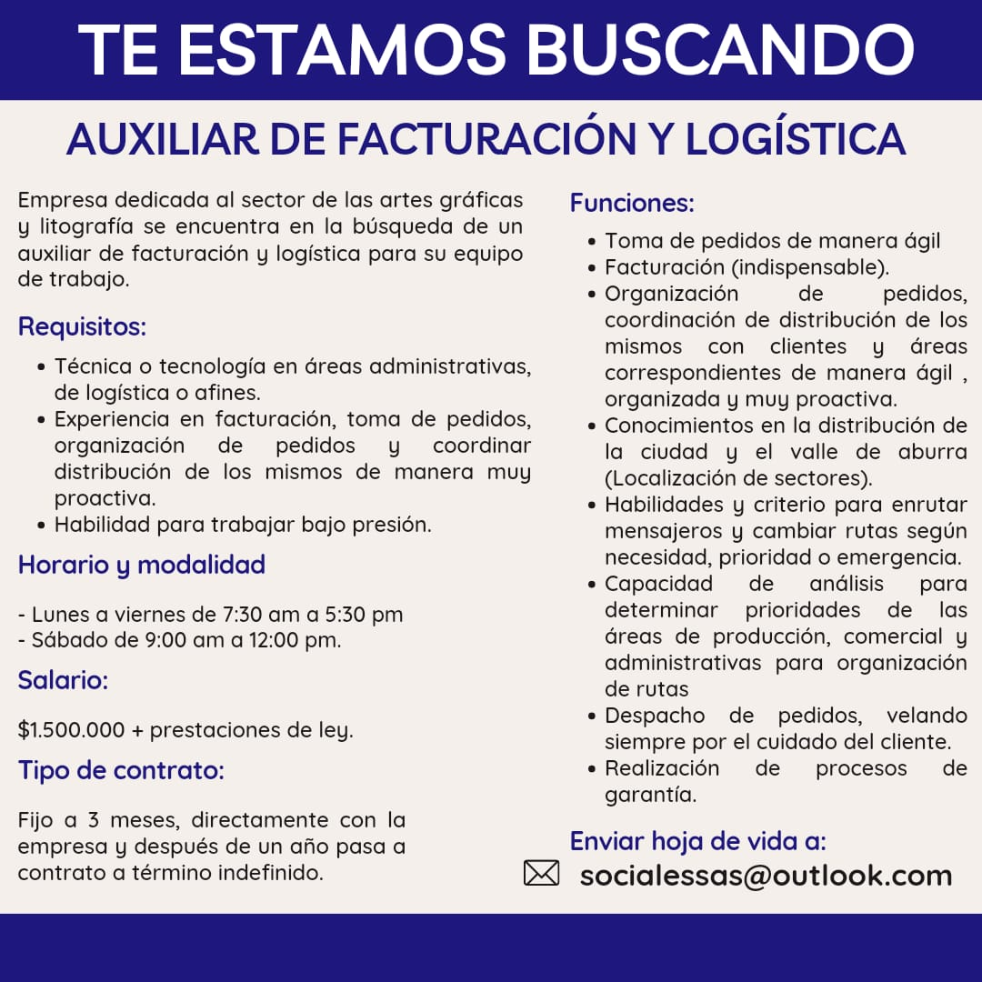

Slide 17
Hola a todos. Soy Mónica Romero
Estoy buscando un perfil para director financiero & Admin, más o menos 5-7 años de experiencia, alguien muy proactivo (obligatorio un buen nivel de ingles) Estoy trabajando el perfil y las condiciones, pero si conocen a alguien con ese perfil que esté buscando trabajo pueden decirle que me mande la CV a monicar@chalela-legal.com o que me contacte al 3202341905
gracias

Slide 24
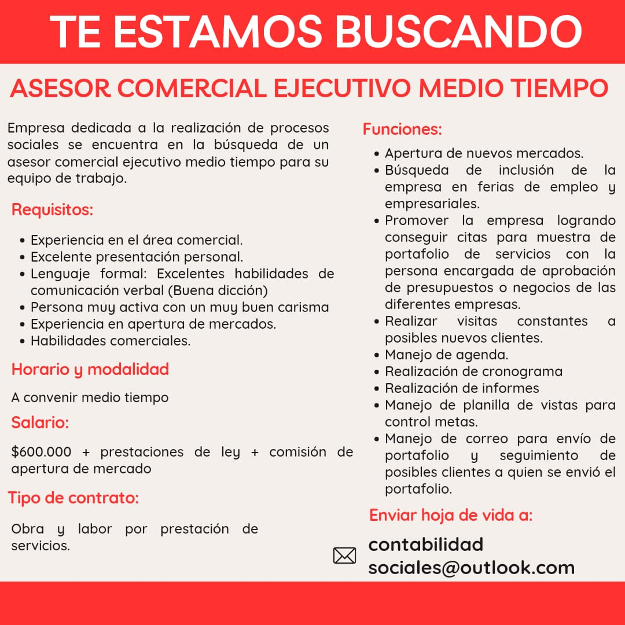

Slide 25
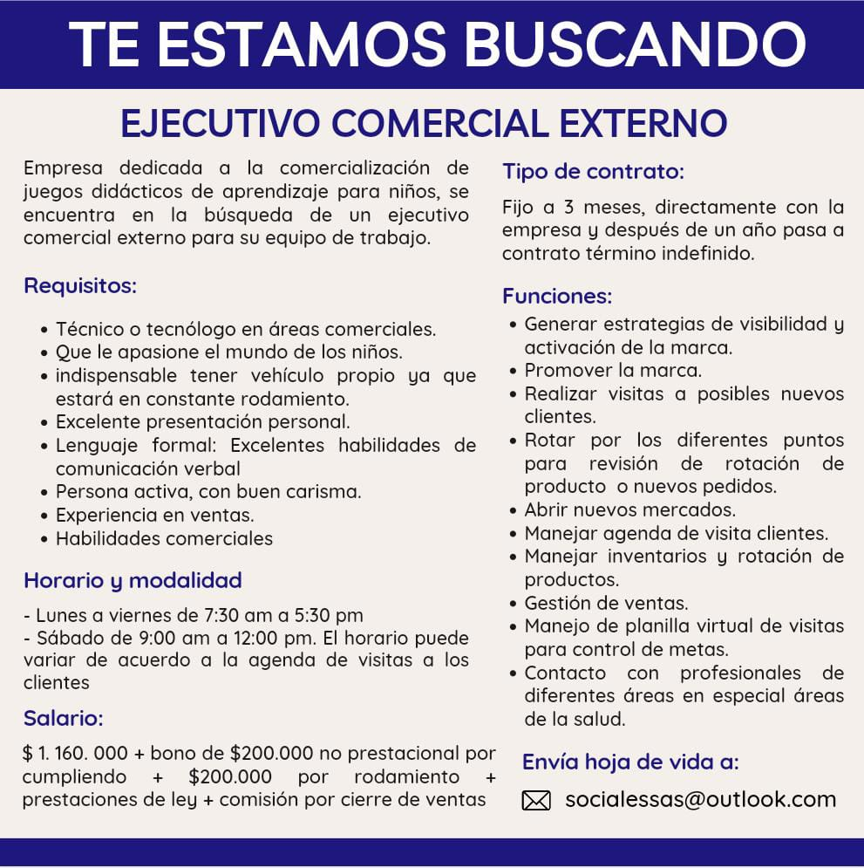

Slide 26
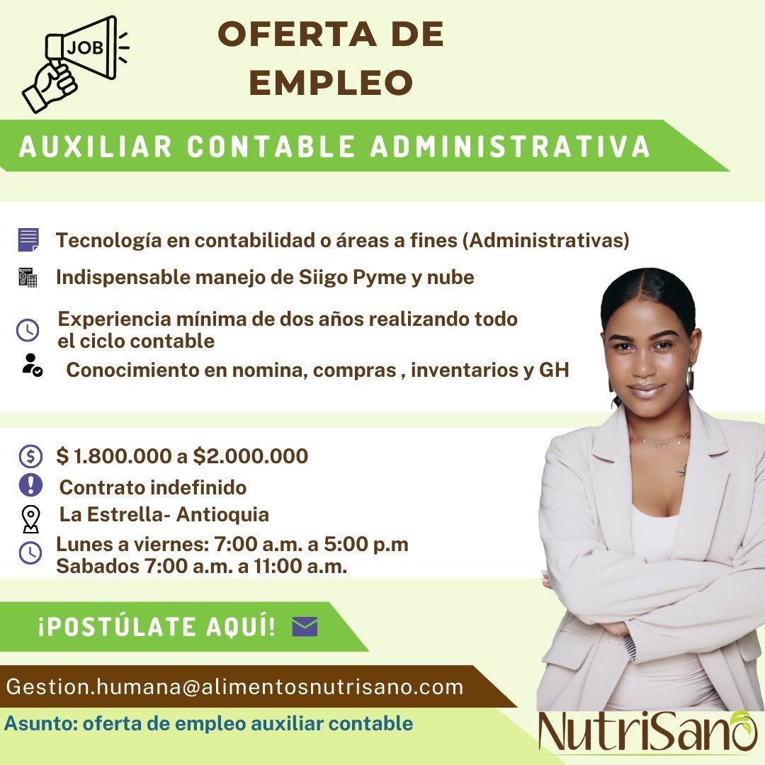

Slide 32
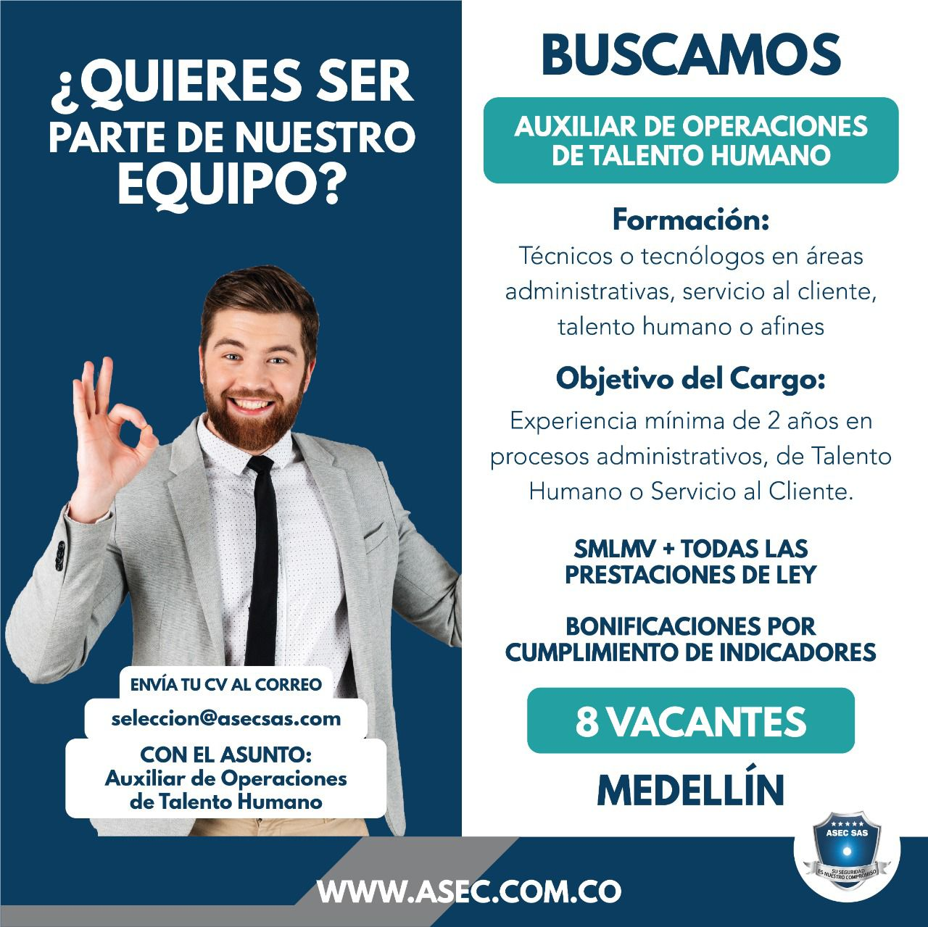

Slide 36
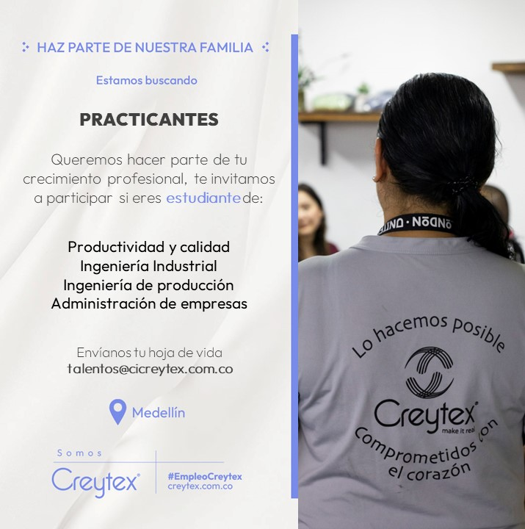

Slide 44
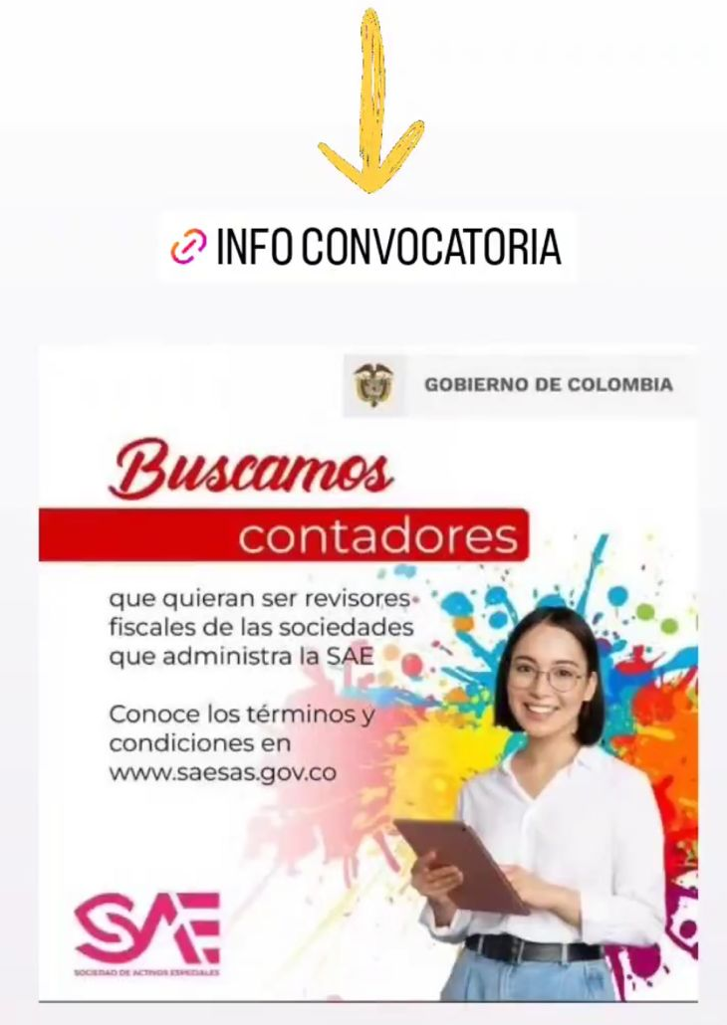

Slide 45
Se necesita auxiliar administrativo con experiencia en cartera, facturación, liquidación de prestaciones sociales y servicio al cliente mínimo 2 años. También auxiliar contable deberá descargar factura de la Dian, causar factura y cuentas de cobro, tener la contabilidad al día, llevar diario los gastos de obra, realizar la nómina electrónica y afiliaciones al sistema de seguridad social. Capacidades: Comunicación acertiva, orientación al crecimiento, Excelente presentación personal, capacidad para trabajo en equipo y bajo presión. Salario: A convenir Horario: Lunes a viernes de 7:00 am a 5:00 pm, se laboran 2 sábados al mes de 7:00 am a 2:00 pm Nivel educativo: Técnico o tecnólogo Lugar a donde se desempeñarán las labores: Belén los Alpes Interesados enviar hoja de vida al 3128957126

Slide 46
Se requiere Técnica@ SST, coordinador de alturas, curso de las 50 horas del SGSST, Experiencia mínimo de 6 meses en obras de construcción (inspecciones sst, ausentismo, ATS, informes, inventario y entrega de EPP, capacitaciones sst, visitas a proyectos, reporte de AT). Horario Lunes a Viernes 7-5. Salario 1´250.000 más auxilio de transporte. Interesados enviar hoja de vida: Ltamayo@bioexplora.com.co

Slide 47
Oferta para Medellín Requiero Auxiliar de bodega con experiencia en Siigo Pymes (Requisito obligatorio)Formación: Técnico en Logística Experiencia: Mínimo 1 año en manejo de inventarios en Siigo Pymes (Requisito obligatorio)Salario: $1.700.000 Contrato: indefinido Enviar hv rrhhenconstruccion@gmail.com

Slide 48
#Oportunidadlaboral En Fogafín - Fondo de Garantías de Instituciones Financieras estamos buscando un(a) Especialista para el Departamento de Resolución y Liquidaciones. Encuentra las condiciones en https://lnkd.in/ebXP4dSs, diligencia el formulario https://lnkd.in/esVFvVhr y envía tu #CV antes del 26 de mayo

Slide 60
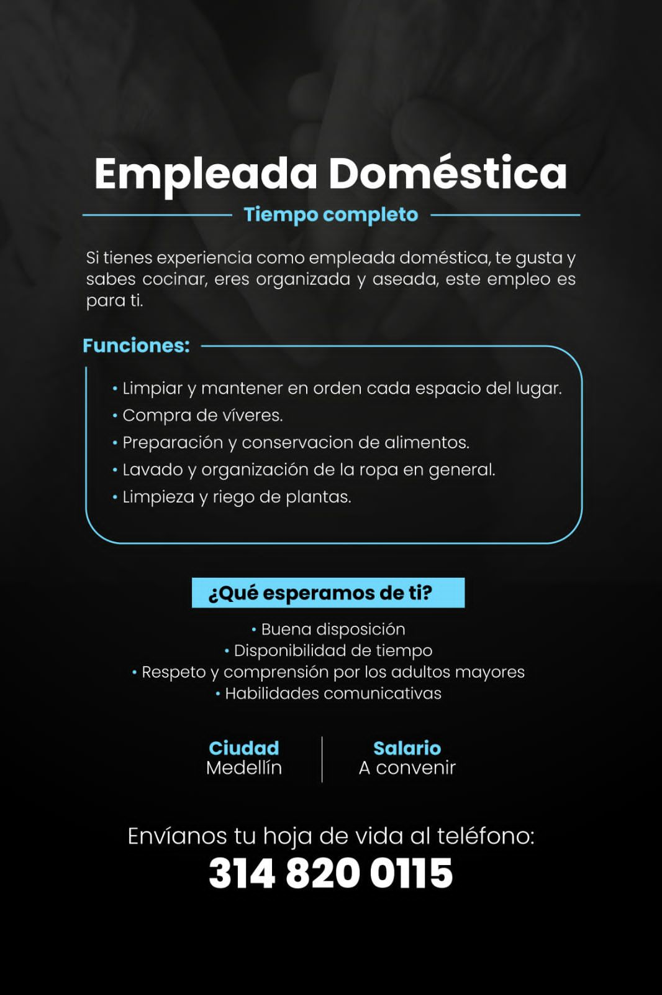

Slide 97
Buen día,
Somos una empresa dedicada al turismo, estamos ubicados en el Sector del Poblado, estamos requiriendo hojas de vida de Egresados del Programa de Contaduría Pública para que laboren en nuestra compañía.
El salario es de $2.000.000 si la hacen llegar por este medio contabilidadvalterra@gmail.com.
¡Gracias!
María Cristina Palacio

Slide 98
Estamos buscando un contador (a) para trabajar presencialmente en Medellín, en una importante empresa del sector belleza, en jornada, de lunes a viernes de 8 am a 6 pm, con tiempo de almuerzo de 1:00 pm a 2:00 pm, y sábado de 9 am a 12 m, ser humano integral, formado con sentido ético y responsabilidad empresarial, especialista en impuestos. Salario fijo: $3’500.000 más prestaciones y bonificaciones a convenir, contrato a término indefinido.
Conocimiento en sistemas ofimáticos, manejo de Word, Excel y aplicativos para facturación, manejo del software Siigo. Experiencia requerida: 5 años, en cumplimiento de obligaciones contables y tributarias (sustanciales y formales) de personas jurídicas y naturales; estructuración de negocios, de esquemas y modelos de negocios y operaciones atípicas entre entidades nacionales y extranjeras.
Correo electrónico donde debe hacer llegar la hoja de vida: gestiónhumanacj@gmail.com

Slide 99
La Oficina de las Naciones Unidas contra la Droga y el Delito (UNODC) comunica la apertura de la siguiente vacante, cuyos requisitos y características se encuentran en los términos de referencia en el siguiente enlace.
PROFESIONAL EN DESARROLLO DE BASES DE DATOS
https://www.unodc.org/documents/colombia/2023/Mayo-5/Vacantes/TdrR_Profesional_en_Desarrollo_de_Base_de_Datos_SIMCI.pdf Las personas interesadas en esta vacante, deben enviar el Formato P11 que encontrarán en nuestra página web (http://www.unodc.org/colombia/es/vacantes.html.), firmado, al correo electrónico unodc-colombia.talentohumano@un.org , indicando en el asunto la vacante a la cual están aplicando.

